Slide 1


PLANNING DE PUBLICATIONS
LA PASTA OU RIEN – SEPTEMBRE 2025

Slide 2
Semaine 3

Slide 3

Monday Motivation Food (Fun)
Date
Lundi 15 septembre 2025
Support
Facebook
Contenu
Texte de publication : Excellente semaine à tous.
Texte sur le visuel : Vous méritez le meilleur, vous méritez LA PASTA.
Type de contenu : Image

Slide 4
Post Produits
Date
Mercredi 16 septembre 2025
Support
Facebook
Contenu
Texte sur le visuel : Avec nos pâtes, chaque repas devient un moment de partage.
Type de contenu : Image

Slide 5
Débat du dimanche
Date
Dimanche 21 septembre 2025
Support
Facebook
Contenu
Texte de publication : Et si on lançait le débat ? Question pour champion…dites-nous!
Texte sur le visuel : Qui fait les meilleurs spaghettis : les étudiants pressés ou le maguida du quartier👩🏽‍🍳 ?
Type de contenu : Image

Slide 6
Semaine 4

Slide 7
Monday Motivation Food (Fun)
Date
Lundi 22 septembre 2025
Support
Facebook
Contenu
Texte de publication :
Texte sur le visuel : On ne fait pas d’omelettes sans casser les œufs.
Type de contenu : Image

Slide 8
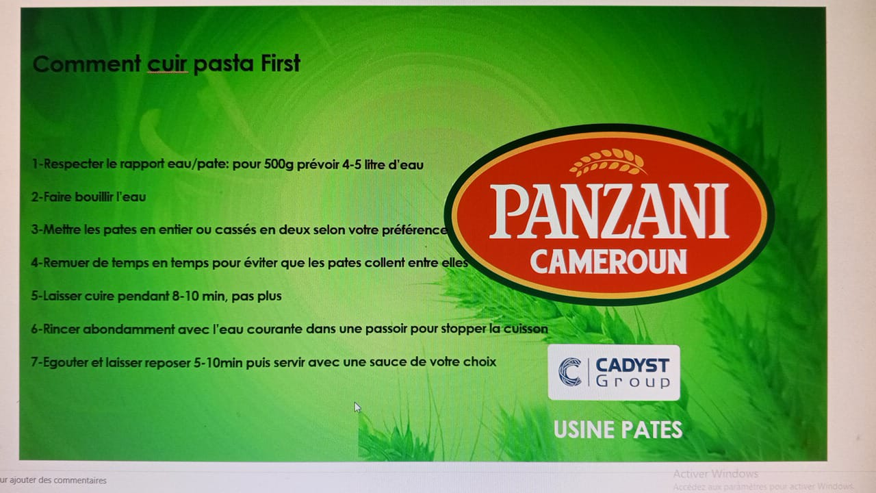
Post Produits
Date
Mardi 23 Septembre 2025
Support
Facebook
Contenu
Texte de publication : Comment bien cuire NOS PASTA FIRST
Texte sur le visuel :
Type de contenu : Image

Slide 9
Monday Motivation
Date
Lundi 29 Septembre 2025
Support
Facebook
Contenu
Texte de publication : Tout comme nos pâtes, ta semaine va réussir !
Texte sur le visuel : Avec la Pasta ta semaine sera une réussite
Type de contenu : Image (Toutes les gammes)

Slide 10
Post Produits
Date
Mardi 30 septembre 2025
Support
Facebook
Contenu
Texte de publication/sur le visuel : Quel est le meilleur complément avec lequel tu as savouré un plat de PASTA FIRST?

Slide 11

Merci.
PLANNING DE PUBLICATIONS SEPTEMBRE 2025
LA PASTA OU RIEN

